Slide 1
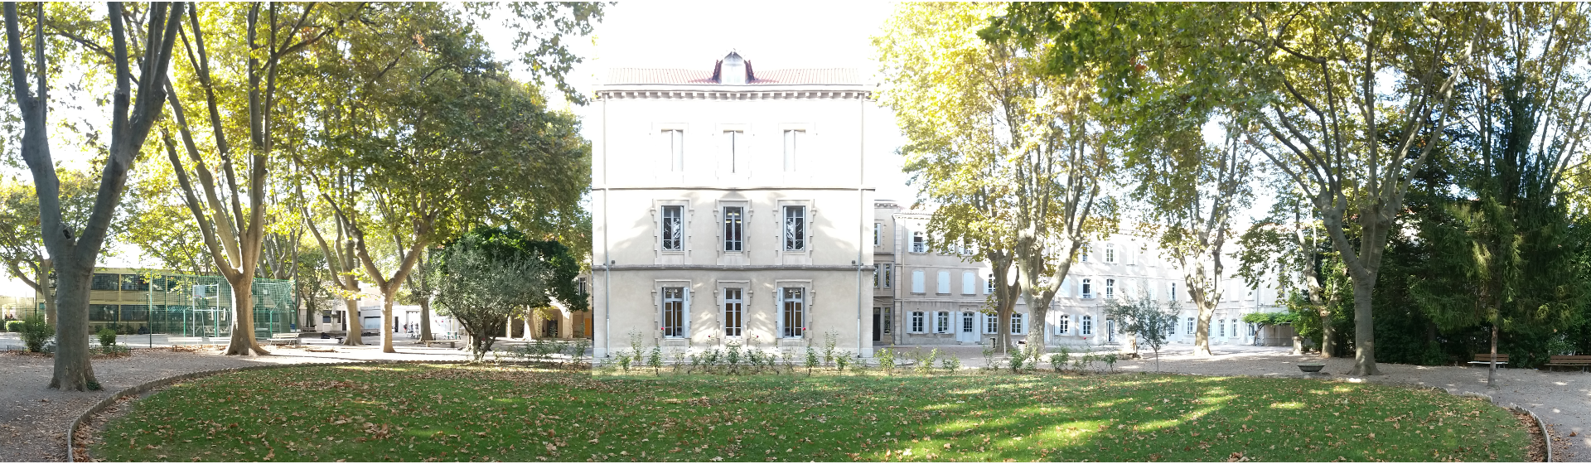

t
Institution Champfleury – Avignon
ULIS Collège
Mercredi 30 mai 2018

Slide 2
PROGRAMME DE L’ANIMATION PEDAGOGIQUE
Ecole Inclusive? Différence entre intégration et inclusion (Quésako).
Besoin Educatif Particulier (BEP)?
Le Projet Personnalisé de Scolarisation (PPS)?
L’ULIS COLLEGE
Définition
Trouble des Fonctions Cognitifs (TFC)?
La coordination du Projet ULIS
Le parcours d’un jeune en ULIS Collège
Le suivi du projet
Les inclusions
L’inscription/ La rentrée
L’emploi du temps
Enseignement/ Apprentissage
Les évaluations / Les bulletins
La socialisation
Rôles et Missions de l’AVS-CO

Slide 3
ECOLE INCLUSIVE ?

Slide 4
Inclusion / Intégration : Quésako ?
Le concept d’inclusion vient du monde anglo-saxon, il est lié aux mouvements des droits humains concernant les personnes porteuses de handicaps. Ces mouvements ont vu le jour et se sont développés dans les années 1960-1970. Ils ont trouvé des échos, notamment auprès de l’ONU dans plusieurs déclarations entre 1983 et 1992. Le concept d’inclusion met en lumière la place de « plein droit » de toutes les personnes dans la société, quelles que soient leurs caractéristiques.
L’intégration est, quant à elle, un terme générique majoritairement utilisé dans le domaine du handicap. Cela signifie dans le langage commun l’adaptation d’individus « différents » à un système dit normal.
Dans l’inclusion il n’existe pas de groupe de personnes avec ou sans handicap, toutes les personnes présentent des besoins communs et individuels. L’égalité et la différence trouvent leur place, la diversité est la norme.
Comme une image vaut mille mots, voici un schéma appuyant les définitions ci-dessous. Cette image nous montre explicitement la différence entre inclusion et intégration.

Slide 5
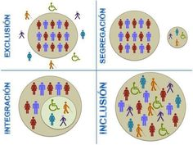

Slide 6
Ecole Inclusive
« Il y a trois langages : le langage de la tête, le langage du cœur, le langage des mains. L’éducation doit se diriger dans ces trois directions.
Enseigner à penser, aider à bien ressentir et accompagner dans l’action, afin que les trois langages soient en harmonie ; que l’enfant, le jeune pense ce qu’il ressent et ce qu’il fait, ressente ce qu’il pense et ce qu’il fait, et fasse ce qu’il pense et ressent.
C’est ainsi qu’une éducation devient inclusive car tout le monde a une place ; et elle devient aussi inclusive humainement. »
Extrait du discours du Pape François lors du congrès mondial sur l’éducation organisé par la congrégation pour l’éducation catholique (21 novembre 2015).

Slide 7
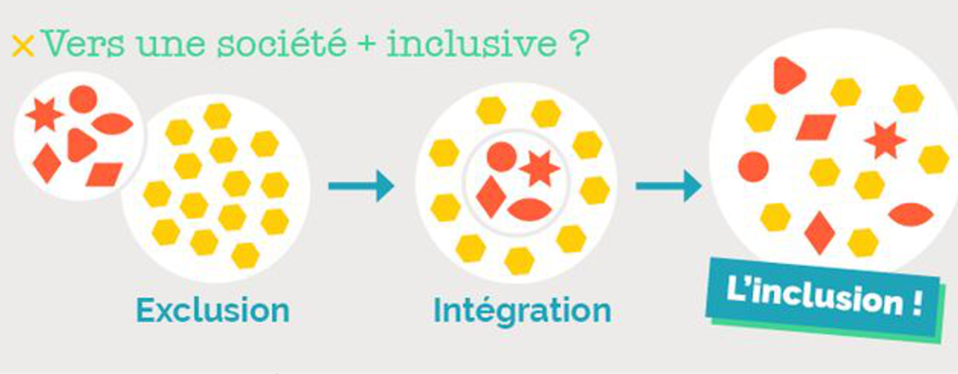
Scolarisation des élèves en situation de Handicap :
comment ça marche en France?
L’inclusion : un concept inscrit dans la loi depuis plus de 25 ans

Slide 8
Vidéo un jour, une question. « Comment les enfants handicapés sont-ils accompagnés? »

Slide 9
Loi d’orientation sur l’éducation du 10 juillet 1989
Cette loi met en avant la nécessité de favoriser l’intégration scolaire des élèves en situation de handicap, en lien avec les centres médico-sociaux.
Loi pour l’égalité des droits et des chances, la participation et la citoyenneté des personnes handicapées du 11 février 2005
Cette loi vient consacrer l’obligation de scolarisation des enfants présentant une déficience. Elle permet également de relever les enjeux en proposant une approche plus globale, au-delà du domaine de l’éducation, notamment grâce à la création des Maisons Départementales des Personnes Handicapées (MDPH).
Loi de refondation de l’école de la République du 8 juillet 2013
Cette loi affirme l’ambition de développer une école inclusive, permettant une meilleure prise en compte des besoins éducatifs de chaque élève, pour une meilleure insertion sociale et professionnelle.
Le premier article du code de l’éducation indique le principe de « L’école inclusive » pour tous les enfants, sans aucune distinction.
Désormais, de plus en plus d’élèves en situation d’handicap sont scolarisés en milieu scolaire ordinaire grâce à cette loi.
On retrouvera sous le sigle ASH ce qui fait référence à l’Adaptation et la Scolarisation des élèves en situation de Handicap.

Slide 10


Slide 11
La prise en compte des élèves à besoins éducatifs particuliers

Slide 12
Qu’est-ce qu’un Besoin Educatif Particulier (BEP)?
Besoin = Sensation de nécessité
Educatif = Action de faire croître, d’élever, d’amener vers…
- Particulier = 1) propre à une personne, une chose, un groupe. 2) qui n’est pas courant
(Dictionnaire Hachette 2004)
Nous avons tous des BEP à un moment donné de notre développement. Ils sont différents d’un individu à un autre, ils nous permettent de progresser et de nous construire en tant que citoyen. La durée nécessaire est elle aussi très variable. Certains besoins éducatifs ne peuvent pas être satisfaits.
Donc un BEP = Ce qui est nécessaire pour se développer et qui tient compte des particularités de fonctionnement de chacun.
Les besoins éducatifs sont assouvis par la famille, les enseignants et les éducateurs.

Slide 13
Apparue dans les années 1980, la notion de « besoins éducatifs particuliers » a d’abord désigné des enfants autistes avec un fonctionnement particulier et inhabituel.
Elle a été étendue à tout public d’enfants en situation de handicap.
Aujourd’hui, on appelle élève à besoins éducatifs particuliers tout élève qui rencontre des difficultés à apprendre, qui justifient des réponses adaptées.

Slide 14
Des dispositifs de scolarisation variés selon les besoins des élèves
Dès l’âge de 2 ans, à la demande des familles, les enfants en situation de handicap peuvent être scolarisés à l’école maternelle. Depuis la loi 2005, l’orientation et les besoins de l’élève sont définis au sein de la Maison départementale pour personnes handicapées (MDPH). Une commission permet d’établir, pour chaque élève, un Projet Personnalisé de Scolarisation (PPS).
La loi de 2005 prévoit la possibilité pour chacun de communiquer ses besoins par l’intermédiaire du Projet de Vie. C’est à partir de cette base et de l’évaluation effectuée par l’équipe pluridisciplinaire de la MDPH, que sera élaboré le Plan Personnalisé de Compensation (PPC), qui comprend notamment le PPS.

Slide 15
Le Projet Personnalisé de Scolarisation : PPS
Le PPS définit le déroulement de la scolarité de l’élève et le guide vers un des six dispositifs proposés en France :
La scolarisation dans une classe ordinaire
L’accompagnement collectif dans un établissement scolaire: à l’école élémentaire (Ulis Ecole), au collège et au lycée (Ulis Collège, Ulis Lycée).
La scolarisation en établissement spécialisé
Les Unités d’Enseignements Externalisés qui peuvent mettre en place un partenariat avec un établissement scolaire ordinaire. L’établissement spécialisé peut ouvrir une unité d’enseignement au sein de l’établissement ordinaire, qui permet à l’élève de bénéficier d’une scolarisation ordinaire et de moyens importants pour assurer ses soins et son accompagnement éducatif.
La scolarisation partagée: scolarisation partielle en milieu ordinaire
Le Centre National d’Enseignement à Distance: CNED

Slide 16
Vidéo « Le PPS expliqué aux parents. » Les clés de l’école.

Slide 17


Slide 18
Unité Localisée pour l’Inclusion Scolaire = Dispositif de Scolarisation
Placée sous la responsabilité du chef d’établissement, l’ULIS Collège est un dispositif de scolarisation d’adolescents orientés sur décision de la Commission des Droits et de l’Autonomie des Personnes Handicapées (CDAPH), dans le cadre de leur Projet Personnalisé de Scolarisation (PPS).
C’est un dispositif d’inclusion collectif, fondé sur l’alternance des modalités d’enseignement: regroupements pédagogiques dans le dispositif et inclusions individuelles ou collectives dans les classes de référence, périodes de découverte et de formation dans le milieu professionnel.

Slide 19
L’ULIS Collège de Champfleury accueille des adolescents âgés de 12 à 16 ans.
10 élèves dans chaque dispositif. Le dispositif fonctionne sur la base de regroupements d’élèves par classe d’âge au sein desquels sont déterminés des groupes de besoins.
L’organisation des ULIS correspond à une réponse cohérente aux besoins d’élèves en situation de handicap présentant des Troubles des Fonctions Cognitives ou Mentales (TFC).

Slide 20
Elèves présentant des troubles de la fonction cognitive :
quelles difficultés ?
Certains élèves éprouvent une certaine lenteur, des difficultés répétées, à répondre aux tâches proposées par l’enseignant dans les temps et les conditions impartis, qui à terme entraînent un retard effectif dans les acquisitions scolaires, des difficultés plus ou moins importantes de réflexion, de conceptualisation, de communication et de décision.
Tout individu étant singulier, chacun présente des capacités et des difficultés propres mais du fait de la limitation de certaines ressources intellectuelles, il pourra éprouver des difficultés pour :
- organiser sa pensée, - établir des liens de causalité, - gérer ses actions, - mémoriser des informations, - fixer son attention - établir une relation « banale » - s’exprimer et communiquer facilement (code de communication et/ou de vocabulaire) - suivre des règles culturelles élémentaires (code de communication, règles de vie) - retrouver des données, - anticiper et planifier, - entrer dans la pensée abstraite, - prendre en compte le contexte, - apprécier l’importance des informations à disposition - trouver une réponse adaptée rapidement - agir aisément face à une situation donnée, - s’adapter à des changements - se repérer dans l'espace et le temps …

Slide 21
Ce sont par ailleurs des élèves qui ont besoin de plus de temps, plus de répétitions pour assimiler, de passer par des exemples de situations concrètes, des manipulations, pour accéder à certaines notions ou à certains raisonnements.
Ils sont rassurés par des rituels et l’effectuation de tâches répétitives, l’imprévu est souvent source d’angoisse et de perte de moyens. Plus généralement, toute perturbation peut être énormément déstabilisante (effet de panique, de suivisme, démission… la personne peut rester sur place, parfois pendant des heures).
Ces élèves peinent à suivre le rythme de la classe qu'ils fréquentent et montrent un retard de développement par rapport à leur classe d’âge.

Slide 22
La coordination de projet
en ULIS

Slide 23
LE PARCOURS D’UN JEUNE EN ULIS TFC COLLEGE
Niveau 6ème
Réorientation
Niveau 5ème
Préparation d’un CAP
Réorientation
I.M.E
SEGPA
Niveau 4ème
LP (avec ULIS ou non)
Niveau 3ème
CFA + Contrat d’apprentissage
Orientation
M.F.R (Alternance)

Slide 24
Observation
Connaissance fine de l’élève et de son environnement.
Projet Personnel (PPO)
Mise en œuvre du PPS
Echanges avec les enseignants de la classe d’inclusion.
Réunion ESS (ens ref, direction…)
Contacts avec les intervenants (SESSAD, CMP, Paramédicaux…)
Niveau 6ème
Niveau 5ème
LE SUIVI DU PROJET
Mise en œuvre du PPS
Echanges avec les enseignants de la classe d’inclusion.
Réunions ESS
Réunions de suivi de projet avec le famille.
Contacts avec les intervenants…
Contacts avec les entreprises, les lycées…
Orientation
Projet professionnel (PPO)
Mise en stage (autant que nécessaire) observation, pratique accompagnée.
Connaissance des structures post-collège : visites, immersions.
Préparation du CFG (voire du DNB)
Niveau 4ème
Niveau 3ème

Slide 25
LES INCLUSIONS : OBJECTIFS
Acquisitions de SAVOIR FAIRE
Acquisition de méthodes
Acquisition de repères
Acquisition de stratégies de contournement.
Acquisitions de SAVOIRS
Connaissances didactiques
Culture générale
Acquisitions de SAVOIR ETRE
Acquisition des codes sociaux
Agir a sein d’un groupe
Estime de soi/Confiance en soi

Slide 26


Slide 27
INSCRIPTION ET RENTREE
En classe d’inclusion
L’élève d’Ulis est inscrit dans une classe de référence, la plus proche possible de sa classe d’âge (un an d’écart maximum).
Il y effectue une rentrée ordinaire. Les professeurs sont informés, les élèves de la classe sont sensibilisés.
Le coordinateur rencontre les élèves de la classe d’inclusion et établit l’emploi du temps de l’AVS et détermine ses actions dans les classes d’inclusion.
En ULIS
Les élèves sont répartis et inscrits dans les classes du collège. Le dispositif fait partie intégrante du projet d’établissement.
Pour les entrants en 6ème, une période d’adaptation est prévue avant les inclusions. Le coordinateur rencontre les professeurs. Il les informe des aménagements nécessaires, il évoque et les difficultés et les capacités de l’élève.
Le coordinateur rencontre les familles, il rencontre les membres des SESSAD.

Slide 28
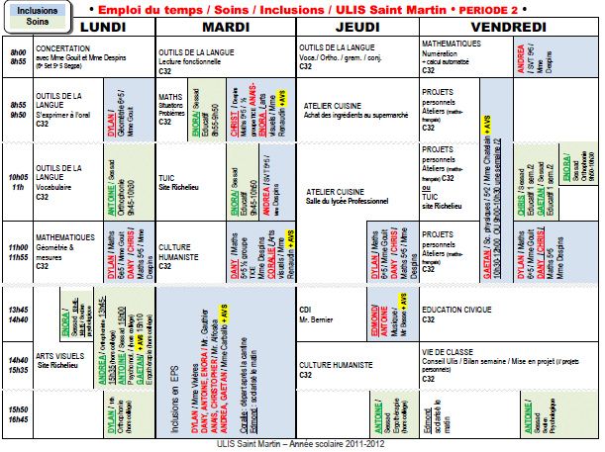

Slide 29
EMPLOI DU TEMPS
En classe d’inclusion
L’élève d’ULIS se rend en classe d’inclusion pour suivre certaines disciplines. En lien avec les professeurs, le coordinateur fixe les temps d’inclusion et les disciplines dans lesquelles ces inclusions sont possibles.
L’élève peut être accompagné par l’AVS-co du dispositif qui assure alors des missions d’AVS-i
En ULIS
En fonction du PPS, des besoins et des capacités de chaque élève, le coordinateur établit des emplois du temps qui font apparaître :
Les temps d’inclusion
Les temps d’apprentissage, de remédiation et d’accompagnement en ULIS
Les temps de présence de l’AVS
Les temps d’intervention des professeurs au sein du dispositif.

Slide 30
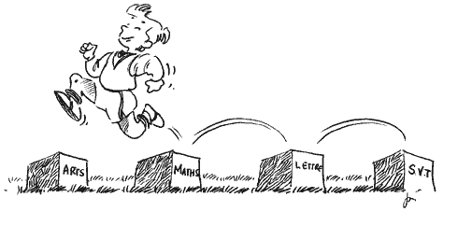

Slide 31
ENSEIGNEMENT, APPRENTISSAGE
En classe d’inclusion
- Au même titre que tout élève, l’élève d’ULIS est inscrit dans le projet collectif de la classe d’inclusion : programmes, socle commun, projet de classe…
- Le coordinateur rédige un projet individuel qui établit ce que l’élève peut maîtriser.
- Lorsque l’élève ne peut atteindre la réussite dans une discipline, celle-ci peut-être abordée par modules ou au sein du dispositif ULIS.
- Les cours peuvent être aménagés avec l’aide du coordinateur de l’ULIS, notamment sur la forme (aménagement des documents, organisation séquentielle des tâches, détermination des objectifs…).
- L’AVS peut accompagner l’élève pour le sécuriser, l’aider à se concentrer, s’organiser, étayer sa compréhension… L’aide est définie à l’avance : lecture et/ou reformulation des consignes, dictée à l’adulte….

Slide 32
ENSEIGNEMENT, APPRENTISSAGE
En ULIS
Au sein du dispositif, les programmes et le socle restent le cadre de référence.
Le coordinateur évalue et analyse les besoins. Il conçoit les adaptations qui permettent d’entrer dans les apprentissages et d’aller le plus loin possible.
Selon son projet individuel, l’élève aborde avec le coordinateur les disciplines des classes d’inclusion. Il poursuit les apprentissages.
L’élève est accompagné avant et après le cours en classe d’inclusion: aide à la compréhension, aide au raisonnement, verbalisation, schématisation, valorisation, mise en mémoire…

Slide 33
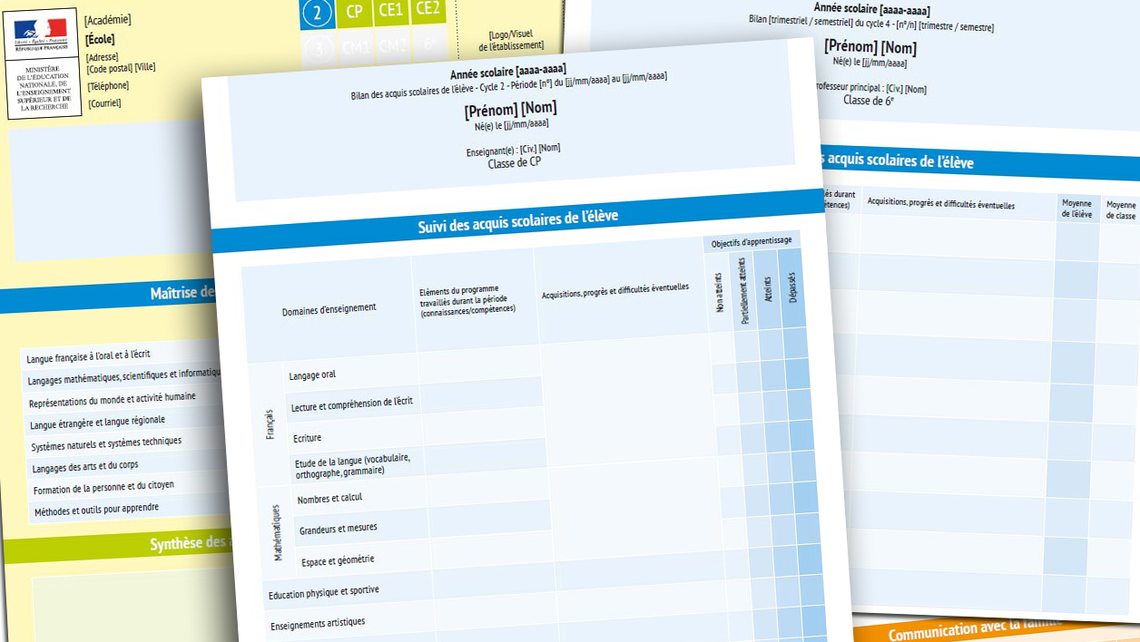

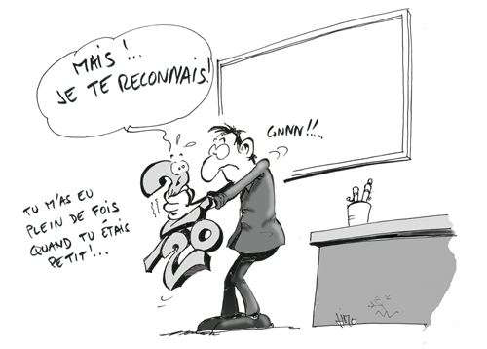

Slide 34
EVALUATION ET BULLETINS
Il est nécessaire de réfléchir en équipe à la forme que prendront l’évaluation et la notation des élèves de l’ULIS. Les enjeux sont fondamentaux pour l’élève, pour le dispositif, pour la famille et même pour la classe d’inclusion….
L’évaluation peut-être adaptée en partenariat entre le professeur et le coordinateur de l’ULIS. L’adaptation porte sur la forme (nombre de questions réduit, consignes reformulées, document allégés…) et sur le fond (champ de l’évaluation limité, centré sur les apprentissages réalisés par l’élève).
Le bulletin peut être adapté, conçu en collaboration avec le coordinateur.
La notation reflète les éventuelles adaptations:
Notation ordinaire: même contrôle et même notation que l’ensemble de la classe.
Contrôle aménagé : contrôle allégé, adapté
Notation aménagée : même contrôle, mais barème de notation différent.

Slide 35


Slide 36
SOCIALISATION
En classe d’inclusion
La classe d’inclusion est le lieu pour vivre ensemble, créer des liens, apprendre le métier d’élève…
L’élève d’ULIS éprouve les contraintes du groupe-classe et se confronte au rythme scolaire.
Il développe également son autonomie.
En ULIS
L’ULIS est le lieu privilégié pour contenir les élèves et les rassurer.
L’élève peut y exprimer sa fatigue, ses craintes, ses difficultés… Il y expose également ses réussites.
Le coordinateur et l’AVS sont disponibles, à l’écoute, attentifs.
En cas de difficultés passagères ou persistantes, le coordinateur adapte la scolarisation, l’emploi du temps, repense les inclusions, les interventions…

Slide 37
Vidéo « Présentation d’une ULIS de Collège. ONISEP TV. 3’49

Slide 38
Rôles et Missions de l’AVSCo EN ULIS

Slide 39
L’AVSCo intervient dans 3 « lieux » différents
Au sein de l’ULIS
Dans la classe d’inclusion
En dehors de la classe
Pendant les temps de « vie scolaire »

Slide 40
INTERVENIR DANS LA CLASSE, SOUS LA RESPONSABILITE PEDAGOGIQUE ET EN CONCERTATION AVEC L’ENSEIGNANTE
Motiver, stimuler les élèves en individuel
Aider, soutenir
L’écriture, la manipulation de matériel, la lecture, l’utilisation de l’informatique, la prise de notes.
Rappeler les règles (vie de classe, établissement…)
Préparer le matériel, adapter les documents utilisés.
Rappeler, reformuler les consignes, décomposer les tâches
Prendre en charge dans la classe un groupe d’élèves (consolidation, révision) sous la responsabilité pédagogique de l’enseignante.

Slide 41
COLLABORER A LA MISE EN PLACE ET AU SUIVI DES PROJETS D’INCLUSION
Se concerter avec l’enseignant coordinateur (position, comportement à tenir à chaque élève…) (Observations, analyse, adaptations…)
Se concerter avec les enseignants de la classe d’inclusion (place, actions, interventions…)
Aider à la gestion de l’emploi du temps des élèves.
Participer aux ESS

Slide 42
AIDER L’EQUIPE ENSEIGNANTE A METTRE EN ŒUVRE L’INCLUSION AU SEIN DE L’ETABLISSEMENT
Accompagner les élèves inclus dans la classe.
Accompagner l’élève auprès d’un intervenant de son projet (SESSAD, Infirmière…)
Aider à l’inclusion dans l’établissement avec les autres élèves (cantine, clubs, récréations…)

Slide 43
INTERVENIR EN DEHORS DES TEMPS D’ENSEIGNEMENT
Encadrer et surveiller les temps de « vie scolaire » (accueil, interclasse, récréations, repas, toilettes…)
Ecouter les ressentis (positifs et négatifs)
Aider dans les gestes du quotidien (habillage, cantine, utilisation des casiers…)
Accompagner pendant les sorties pédagogiques ou actions du projet

Slide 44
« La force de la communauté se mesure au bien être du plus faible de ses membres ».
Constitution Suisse. Conférence de Josef Schovanec sur l’autisme en mai 2016

Slide 45
Si vous souhaitez poursuivre une réflexion sur l’école inclusive, l’ULIS Collège, la différenciation pédagogique, voici 2 vidéos très intéressantes à visionner seul(e) ou en équipe pédagogique.
Vidéo –conférence. Vers une école Inclusive. « Il va en inclusion. Etes-vous d’accord? » de Marie Christine TOULLEC THERY. Partie 1/4 Ecole inclusive, une réinvention de la forme scolaire? Partie 2/4 La non discrimination = la non déconnexion de certains élèves. Partie 3/4 Mais quelles attentions quand on travaille à plusieurs? Partie 4/4 Etre au plus près des besoins des élèves. La différenciation pédagogique? Quel consensus?
Vidéo Enfants Autistes : bienvenue à l’école. Inclusion scolaire en collège et lycée par Dragon bleu TV, réalisée par Sophie Robert. « Au bonheur d’Elise ».
Autres pistes de réflexion :
- Témoignages d’enseignantes en ULIS Collège : « Marie, enseignante spécialisée, coordinatrice ULIS en collège-lycée à Nantes » et « Une expérience en ULIS. »

Slide 46
UN GRAND MERCI POUR VOTRE ECOUTE
ET
VOTRE ATTENTION

